Slide 1

Nuevo León
Ficha Estatal
Julio 2026

Slide 2
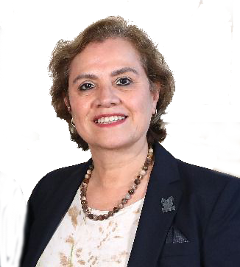

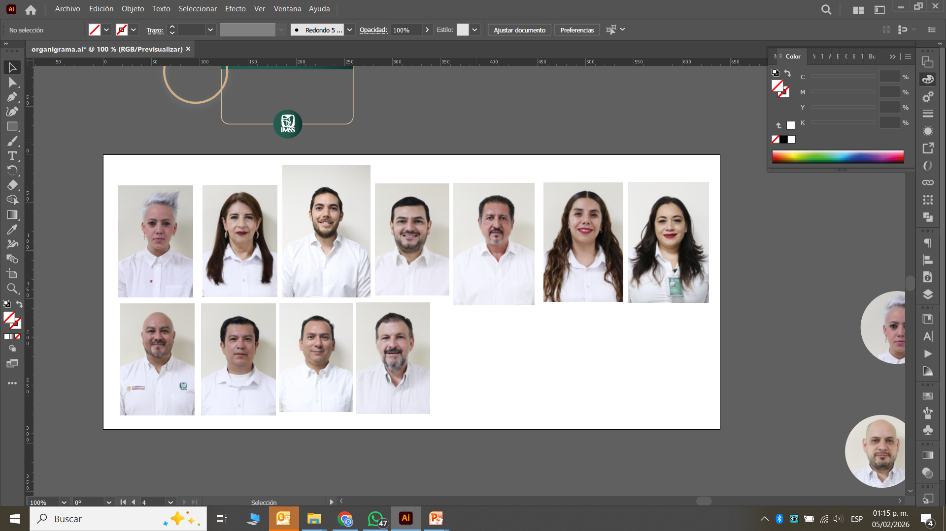


NUEVO LEÓN
Dra. Miralda Aguilar Patraca
Médica Familiar
Maestría en Administración de Hospitales y Servicios de Salud
Inicio en el cargo: 01 de diciembre 2024
Jefatura de Servicios de Prestaciones Médicas | Dra. Laura Inés Peña Santamaría (Encargada) Médico especialista en Anestesiología Inicio en el cargo: 01 de juio de 2026
Jefatura de Servicios de Salud en el Trabajo, Prestaciones Económicas y Sociales | Lic. José Roberto Mansur Debernardi Lic. Administración de Empresas Inicio en el cargo: 16 de junio de 2023
Jefatura de Servicios de Afiliación y Cobranza | Lic. Juana Guadalupe Jacques Gómez Lic. en Derecho Inicio en el cargo: 1 de julio de 2025
Jefatura de Servicios de Desarrollo de Personal | Lic. David Santiago Garza Bautista Lic. Administración de Empresas Maestría en Gestión Pública y en Dirección de RH Inicio en el cargo: 01 de septiembre de 2018
Jefatura de Servicios de Finanzas | C.P. Rebeca López Elizondo Lic. en Contaduría Pública Inicio en el cargo: 1 de mayo de 2026
Jefatura de Servicios Administrativos | Ing. Noé Olvera Villanueva Ing. Mecánico Electricista Inicio en el cargo: 16 de enero de 2025
Jefatura de Servicios Jurídicos | Lic. Sadrac Torres Sotelo Lic. en Derecho Inicio en el cargo: 01 de marzo de 2023
Secretaria General de la Sección II | Lic. Diana Dolores Luna García Lic. en Psicología Inicio en el cargo: 1 de julio de 2025

Slide 3






NUEVO LEÓN
IMSS atiende 68% de la población
1,716,542 26%
Otros 22,140 0.34%
Población estatal 6,516,202
329,033 5%
4,448,487 68%
Fuente: CONAPO, proyección a enero de 2026.
Categoría | 2018 | 2026 | Variación
PDA¹ | 4,122,799 | 4,448,487 | 8%
Titulares | 2,310,445 | 2,552,804 | 10%
Puestos de trabajo | 1,608,191 | 1,973,161 | 23%
Pensionados | 329,831 | 485,355 | 47%
Conservación de derechos | 45,425 | 52,528 | 16%
Sin empleo asociado | 326,998 | 192,835 | -41%
Estudiantes | 289,905 | 156,962 | -46%
Seguro de Salud de Familia² | 12,699 | 4,584 | -64%
Continuación voluntaria | 24,394 | 31,289 | 28%
Familiares | 1,812,354 | 1,895,683 | 5%
Esposa(o)/concubina(rio) | 663,871 | 728,020 | 10%
Hijas e hijos | 898,001 | 815,280 | -9%
Madres y padres | 250,482 | 352,383 | 41%
mayo |  | Variación
2025 | 2026
3,583 | 3,747 | 4%
Personas Trabajadoras Independientes
mayo |  | Variación
2025 | 2026
21,895 | 31,431 | 44%
Fuente: Dirección de Incorporación y Recaudación. Corte mayo de 2026.
¹ Se refiere a personas derechohabientes (titulares y familiares) adscritas a UMF.
² La afiliación al Seguro de Salud de Familia disminuye en virtud del incremento en los nuevos esquemas de aseguramiento.

Slide 4
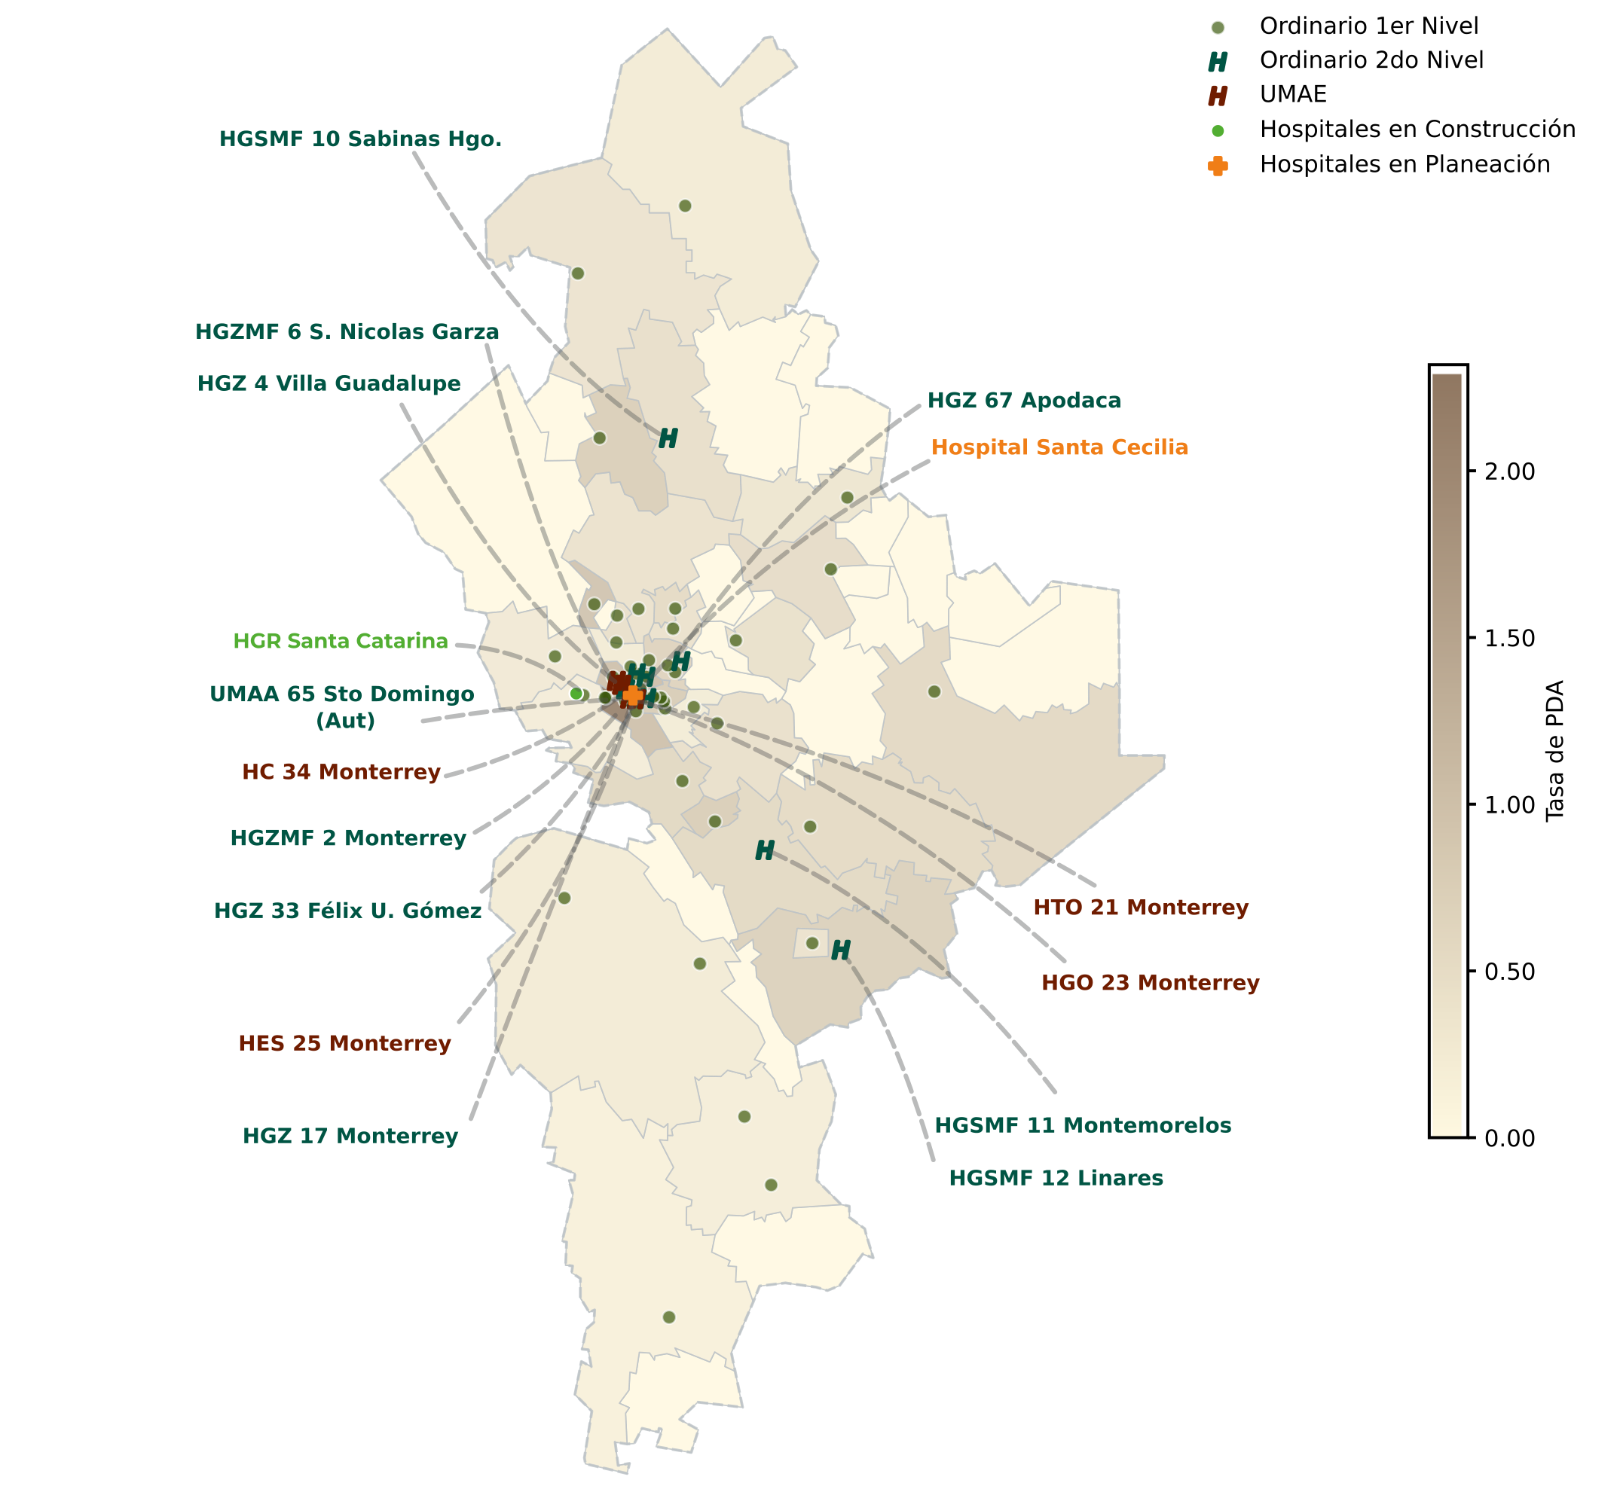
NUEVO LEÓN
Infraestructura médica IMSS
2o Nivel | Unidades
UMAA (aut) | 1
HGZ | 6
HGS | 3
Total | 10
Nivel | IMSS Ordinario
 | Unidades | Consultorios de MF | Camas | Camas no censables
Primer | 50 1 | 499 | 0 | 156
Segundo | 10 | 58 | 1,316 | 546
Tercer | 4 | 0 | 1,342 | 380
Total | 64 | 557 | 2,658 | 1,082
¹ Incluye 47 UMF, 3 UMFH, 1 UMF-UMAA y no incluye 7 Unidades Auxiliares de Medicina Familiar. ³ Incluye la UMFR 1 unidades.
HGR Santa Catarina en construcción.
Corte de información: mayo de 2026

Slide 5
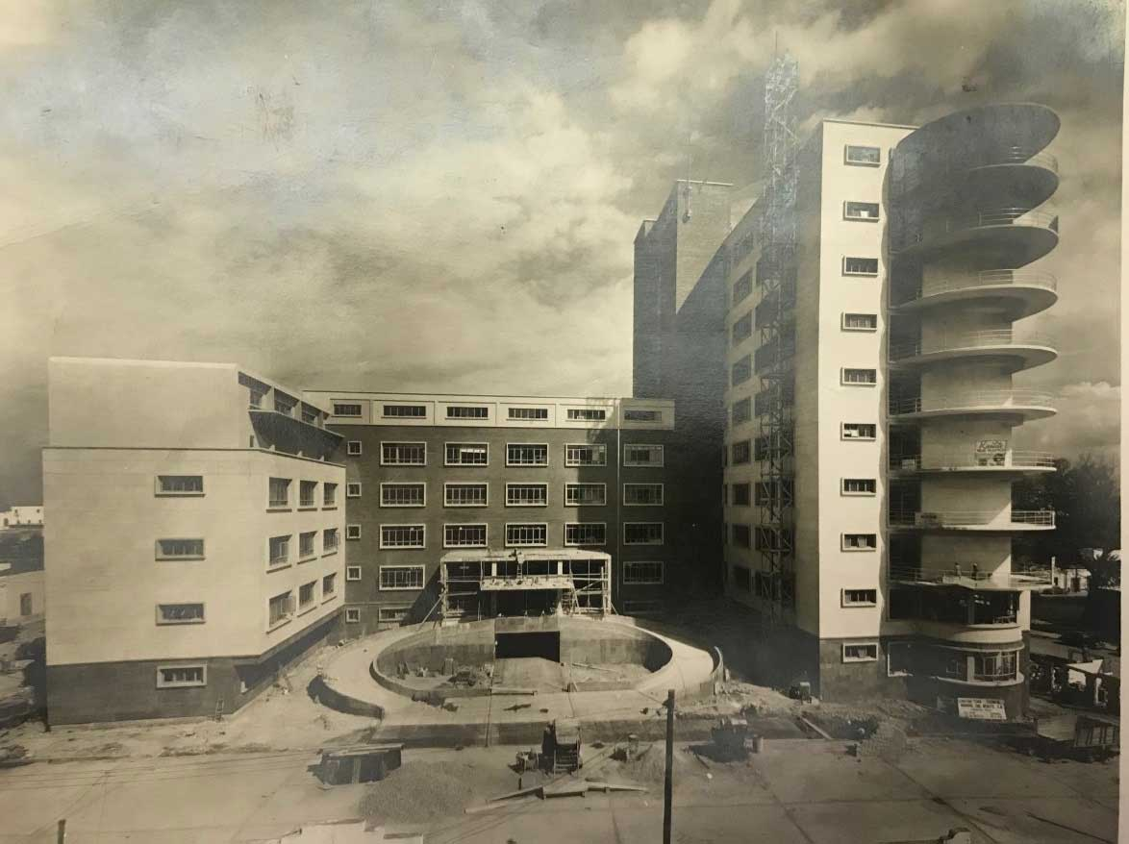
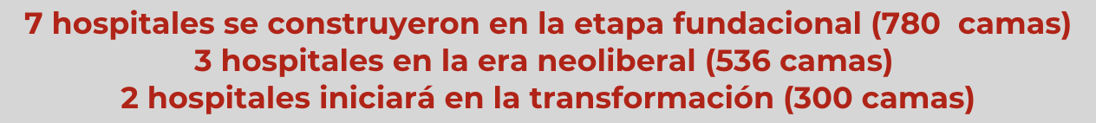
NUEVO LEÓN
Capacidad médica instalada
Primer hospital en la entidad: Hospital Traumatologia y Ortopedia No. 21, Monterrey
El 1 de noviembre de 1945, se inicia la atención médica y servicios de seguridad social en la entidad.
La primera unidad en abrir fue la Unidad de Medicina Familiar No. 3, que funcionó como el primer punto de atención primaria para trabajadores y sus familias.
El 15 de mayo de 1952 se inauguró la Unidad Médica de Alta Especialidad No. 21 de Traumatología y Ortopedia, primer hospital que operó formalmente bajo el IMSS en Monterrey e inició sus operaciones completas en noviembre del mismo año.
Este hospital se convirtió en el primer establecimiento hospitalario de mayor complejidad en la región, y brindó cobertura principalmente a trabajadores de la industria siderúrgica, cementera, vidriera, cervecera.
Corte de Información: mayo de 2026

Slide 6
NUEVO LEÓN
Capacidad médica instalada
Unidad | Inicio de operaciones | Camas | Camas no censables | Camas de cuidados intensivos | Salas Quirúrgicas¹ | Consultorios de especialidades
HGZ 17 Monterrey | Septiembre de 1963 | 122 | 70 | 9 | 4 | 28
HGSMF 10 Sabinas Hgo. | Abril de 1964 | 4 | 4 | 0 | 0 | 4
HGSMF 11 Montemorelos | Abril de 1964 | 28 | 12 | 0 | 2 | 9
HGSMF 12 Linares | Abril de 1964 | 26 | 15 | 0 | 2 | 7
HGZ 4 Villa Guadalupe | Junio de 1969 | 186 | 77 | 8 | 5 | 26
HGZMF 2 Monterrey | Septiembre de 1974 | 152 | 68 | 6 | 3 | 20
HGZMF 6 S. Nicolas Garza | Septiembre de 1976 | 262 | 105 | 16 | 7 | 31
HGZ 33 Félix U. Gómez | Abril de 1993 | 363 | 72 | 13 | 9 | 35
UMAA 65 Sto Domingo (Aut) | Agosto de 2006 | 0 | 24 | 0 | 2 | 11
HGZ 67 Apodaca | Septiembre de 2010 | 173 | 99 | 14 | 7 | 30
Subtotal |  | 1,316 | 546 | 66 | 41 | 201
UMAE | Inicio de operaciones | Camas | Camas no censables | Camas de cuidados intensivos | Salas Quirúrgicas¹ | Consultorios de especialidades
HTO 21 Monterrey | Noviembre de 1952 | 320 | 91 | 16 | 13 | 43
HGO 23 Monterrey | Febrero de 1972 | 370 | 71 | 31 | 9 | 34
HES 25 Monterrey | Noviembre de 1980 | 434 | 140 | 18 | 11 | 78
HC 34 Monterrey | Agosto de 1995 | 218 | 78 | 48 | 7 | 17
Subtotal |  | 1,342 | 380 | 113 | 40 | 172
Total |  | 2,658 | 926 | 179 | 81 | 373
¹Incluye salas de quirófano, salas híbridas, salas de urgencias y salas mixtas, no considera salas de tococirugía y expulsión. Fuente: Cédula de actualización de variables seleccionados del IFU enviados por el OOAD. Corte de Información: mayo de 2026

Slide 7
NUEVO LEÓN
Equipo relevante
Unidad | Aparatos de Tomografía | Equipos de Resonancia Magnética | Mastógrafo | Arcos en C | Máquinas de Hemodiálisis | Sala de Hemodinamia
HGSMF 11 Montemorelos | 0 | 0 | 1 | 0 | 0 | 0
HGZ 33 Félix U. Gómez | 1 | 1 | 0 | 2 | 12 | 0
HGZ 4 Villa Guadalupe | 1 | 0 | 0 | 0 | 14 | 0
UMAA 65 Sto Domingo (Aut) | 0 | 0 | 0 | 0 | 11 | 0
HGZ 17 Monterrey | 1 | 0 | 0 | 0 | 13 | 0
HGZMF 2 Monterrey | 1 | 0 | 1 | 1 | 12 | 0
HGZMF 6 S. Nicolas Garza | 1 | 0 | 1 | 0 | 21 | 0
HGSMF 10 Sabinas Hgo. | 0 | 0 | 0 | 0 | 0 | 0
HGSMF 12 Linares | 0 | 0 | 1 | 0 | 5 | 0
HGZ 67 Apodaca | 1 | 1 | 1 | 4 | 14 | 0
Subtotal | 6 | 2 | 5 | 7 | 102 | 0
UMAE | Aparatos de Tomografía | Equipos de Resonancia Magnética | Mastógrafo | Arcos en C | Máquinas de Hemodiálisis | Sala de Hemodinamia
HTO 21 Monterrey | 2 | 1 | 0 | 9 | 0 | 0
HGO 23 Monterrey | 1 | 0 | 1 | 0 | 0 | 0
HC 34 Monterrey | 1 | 0 | 0 | 5 | 0 | 6
HES 25 Monterrey | 2 | 2 | 1 | 4 | 9 | 1
Subtotal | 6 | 3 | 2 | 18 | 9 | 7
Total | 12 | 5 | 7 | 25 | 111 | 7
Proyectos de implementación/sustitución 2019-2025. Incluye equipo mayor de compra 2025-2026.
Fuente: Cédula de actualización de variables seleccionadas del IFU, enviadas por el OOAD. Corte de información: mayo de 2026

Slide 8



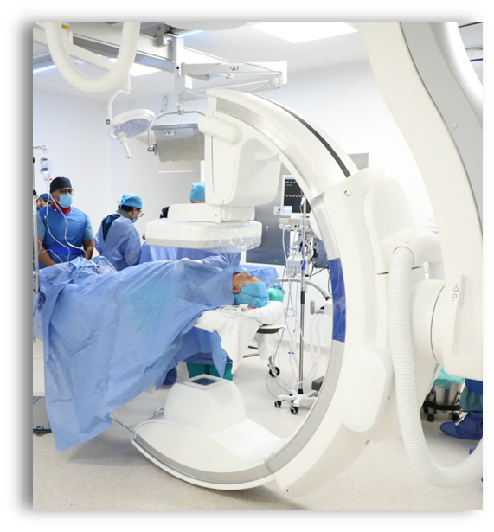
NUEVO LEÓN
Equipo relevante
Fortalecimiento de equipo médico mayor
Compra 2025-2026
4
Tomógrafos
10
Mastógrafos
HGZ 17 Monterrey
HGZ 4 Guadalupe
HTO 21 Monterrey
HC 34 Monterrey
$118.7 mdp
5 UMF
UMF 14 Cadereyta, UMF 35 Monterrey, UMF 31 San Nicolas de los Garza, UMF 43 Escobedo y UMG 32 V. Guadalupe
5 Hospitales
HGO 23 Monterrey, HGZMF 2 Monterrey, HGZMF 6 S. Nicolás de los Garza, HGSMF 11 Montemorelos, HGZ 67 Apodaca
$33.8 mdp
1
Resonador magnético
1
Angiógrafo
HES 25 Monterrey
$40.6 mdp
HC 34 Monterrey
$25.3 mdp

Slide 9

NUEVO LEÓN
Resumen 2026
Indicador | 2025 | Incremento 2024 vs 2025 | Avance 2026 | Meta 2026 | % avance anual
Consultas de Medicina Familiar¹ | 7,479,758 | 752,007 | 3,450,400 | 7,464,504 | 46.2%
Consultas de Especialidad | 1,905,805 | 160,075 | 966,128 | 2,122,840 | 45.5%
Cirugías | 122,892 | 28,652 | 64,852 | 139,710 | 46.4%
Resultados 2025
+752,007
Consultas Medicina Familiar
+160,075
Consultas Especialidad
+28,652
Cirugías
Corte de información: semana 24, 7 junio 2026 ¹Las consultas de medicina familiar incluyen los hospitales con MF.

Slide 10
NUEVO LEÓN
50 Unidades de Medicina Familiar
23 UMF de lunes a viernes
Productividad de consultas de medicina familiar 2025-2026
Unidad | Consultas 2025 | Incremento 2025 vs 2024 | Avance 2026 | Meta 2026 | % avance anual
UMF 3 Monterrey | 184,083 | 20,078 | 83,218 | 178,000 | 46.8%
UMFH 13 Gral. Teran | 22,638 | 67 | 10,443 | 25,056 | 41.7%
UMF 5 Monterrey | 196,188 | 35,534 | 92,399 | 200,448 | 46.1%
UMF 38 Monterrey | 36,351 | 3,542 | 14,657 | 37,584 | 39.0%
UMF 45 Hidalgo | 48,032 | 3,569 | 24,936 | 50,112 | 49.8%
UMF 48 Cd. Anáhuac | 11,961 | 210 | 5,171 | 13,000 | 39.8%
UMF 47 Lampazos | 10,228 | 984 | 3,912 | 11,000 | 35.6%
UMF 46 Villa Aldama | 8,851 | -514 | 3,314 | 10,000 | 33.1%
UMF 51 China | 11,750 | 869 | 4,737 | 13,000 | 36.4%
UMF 53 Galeana | 9,973 | 115 | 4,672 | 11,000 | 42.5%
UMF 55 Dr. Arroyo | 10,198 | 143 | 4,162 | 11,000 | 37.8%
UMF 50 Cerralvo | 11,740 | 2,212 | 4,656 | 13,000 | 35.8%
UMF 49 Agualeguas | 6,200 | -76 | 2,466 | 8,000 | 30.8%
UMF 54 Aramberri | 3,651 | -192 | 1,746 | 5,000 | 34.9%
UMF 56 La Ascención | 4,474 | -260 | 1,827 | 6,000 | 30.5%
UMF 26 Monterrey | 294,601 | 37,387 | 142,337 | 288,144 | 49.4%
UMF 18 Hualahuises | 5,719 | -393 | 2,585 | 7,000 | 36.9%
UMF 52 San Rafael | 10,553 | 2,162 | 4,664 | 12,000 | 38.9%
UMF 35 Monterrey | 281,279 | 1,950 | 126,048 | 275,616 | 45.7%
UMF 36 Monterrey | 138,851 | -17 | 62,539 | 135,000 | 46.3%
UMF 41 Dr. González | 4,944 | 118 | 1,992 | 6,000 | 33.2%
UMF 72 Buena Vista | 64,795 | 12,160 | 30,526 | 63,000 | 48.5%
UMF 73 San Nicolas de los Garza | 122,181 | 97,900 | 58,363 | 125,280 | 46.6%
Total | 1,499,241 | 217,548 | 691,370 | 1,504,240 | 46.0%
1,504,240 Meta 2026
46.0%
Avance
En el año 2025 no incluye información de HR y UMR No incluye Unidades Auxiliares de Medicina Familiar, ni hospitales con servicio de medicina familiar. El año de proceso inicia del 26 de diciembre del año anterior al 25 de diciembre del año en curso:2025 (del 26 de dic de 2024 al 25 de dic de 2025). Corte de información: Semana 24, 7 junio 2026

Slide 11
NUEVO LEÓN
50 Unidades de Medicina Familiar
27 Unidades Médicas de tiempo completo (113 consultorios)
Productividad de consultas de medicina familiar 2025-2026
Unidad | 2025 | Incremento 2024 vs 2025 | Avance 2026 | Meta 2026 | % avance anual
UMF 8 El Cercado | 84,593 | 11,646 | 39,301 | 82,656 | 47.5%
UMF 15 Monterrey | 442,430 | 40,119 | 193,784 | 427,000 | 45.4%
UMFH 14 Cadereyta | 106,748 | 17,716 | 56,297 | 104,000 | 54.1%
UMFH 16 Allende | 59,886 | 6,314 | 28,603 | 62,640 | 45.7%
UMF 19 Apodaca | 239,234 | 4,184 | 111,768 | 232,000 | 48.2%
UMF 20 V. Juárez | 199,722 | 13,284 | 91,780 | 194,000 | 47.3%
UMF 24 Villa García | 184,587 | 4,458 | 84,397 | 179,088 | 47.1%
UMF-UMAA 7 San Pedro Garza | 362,165 | 26,470 | 176,524 | 399,504 | 44.2%
UMF 27 V. Guadalupe | 151,208 | 9,083 | 69,683 | 151,536 | 46.0%
UMF 44 Ciénega Flores | 74,416 | 5,989 | 35,482 | 73,000 | 48.6%
UMF 37 Monterrey | 112,937 | 4,141 | 56,842 | 125,280 | 45.4%
UMF 28 Monterrey | 371,644 | 33,882 | 162,633 | 371,952 | 43.7%
UMF 32 V. Guadalupe | 401,295 | 57,372 | 183,448 | 399,504 | 45.9%
UMF 31 S. Nicolas Garza | 394,183 | 27,028 | 184,088 | 413,280 | 44.5%
UMF 9 Salinas Victoria | 75,200 | 12,720 | 32,987 | 74,000 | 44.6%
UMF 42 El Carmen | 46,537 | 2,120 | 19,377 | 50,112 | 38.7%
UMF 29 V. Guadalupe | 160,660 | 20,178 | 71,478 | 156,000 | 45.8%
UMF 39 Monterrey | 134,231 | 15,625 | 60,841 | 131,000 | 46.4%
UMF 30 Pino | 304,145 | 46,838 | 138,232 | 292,000 | 47.3%
UMF 43 Escobedo | 282,838 | 25,036 | 133,217 | 275,520 | 48.4%
UMF 58 S. Pedro Garza | 114,207 | 30,700 | 52,497 | 111,000 | 47.3%
UMF 64 Sta. Catarina | 137,189 | 9,774 | 64,196 | 133,000 | 48.3%
UMF 66 Pueblo Nuevo | 203,361 | 2,336 | 99,572 | 198,000 | 50.3%
UMF 68 Rincón de la Sierra | 172,619 | 7,245 | 77,697 | 167,000 | 46.5%
UMF 69 Lincoln | 134,701 | 14,360 | 63,646 | 131,000 | 48.6%
UMF 70 Zuazua | 96,914 | 1,420 | 45,729 | 94,000 | 48.6%
UMF 71 Metroplex | 140,739 | 10,142 | 65,236 | 137,000 | 47.6%
Total | 5,188,389 | 460,180 | 2,399,335 | 5,165,072 | 46.5%
Proyectos 2026
8 Nuevas UMTC con 27 consultorios
de las consultas en 2025 fueron en fin de semana (613,481 consultas)
UMF 3 Monterrey
UMF 5 Monterrey
HGZMF 6 S. Nicolas Garza
UMF 73 San Nicolas de los Garza
UMF 35 Monterrey
UMF 36 Monterrey
UMF 72 Buena Vista
UMF 26 Monterrey
9%
En el año 2025 no incluye información de HR y UMR. No incluye Unidades Auxiliares de Medicina Familiar, ni hospitales con servicio de medicina familiar. El año de proceso inicia del 26 de diciembre del año anterior al 25 de diciembre del año en curso: 2025 (del 26 de Dic de 2024 al 25 de Dic de 2025). Corte de información: Semana 24, 7 junio 2026

Slide 12
NUEVO LEÓN
Consultas de especialidad 2026
Productividad de consultas de especialidad 2025-2026
Unidad | 2025 | Incremento 2025 vs 2024 | Avance 2026 | Meta 2026 | % Cumplimiento de la meta
HGZMF 6 S. Nicolas Garza | 190,943 | -22,134 | 100,438 | 177,390 | 56.6%
HGZMF 2 Monterrey | 120,684 | -12,080 | 62,210 | 118,260 | 52.6%
HGZ 67 Apodaca | 182,034 | 53,415 | 89,628 | 177,390 | 50.5%
HGZ 33 Félix U. Gómez | 227,779 | 6,282 | 112,823 | 223,380 | 50.5%
HGZ 4 Villa Guadalupe | 161,999 | -5,182 | 77,838 | 164,250 | 47.4%
HGZ 17 Monterrey | 138,706 | 3,542 | 69,817 | 157,680 | 44.3%
UMAA 65 Sto Domingo (Aut) | 54,224 | 20,103 | 23,327 | 58,400 | 39.9%
UMAA 7 San Pedro Garza | 36,554 | 4,507 | 18,737 | 52,560 | 35.6%
HGSMF 12 Linares | 13,859 | 253 | 7,608 | 23,360 | 32.6%
HGSMF 11 Montemorelos | 26,587 | 2,617 | 12,521 | 40,880 | 30.6%
HGSMF 10 Sabinas Hgo. | 3,308 | 198 | 1,664 | 11,680 | 14.2%
Subtotal | 1,156,677 | 51,521 | 576,611 | 1,205,230 | 47.8%
Unidad | 2025 | Incremento 2025 vs 2024 | Avance 2026 | Meta 2026 | % Cumplimiento de la meta
HTO 21 Monterrey | 188,644 | 17,452 | 88,828 | 197,100 | 45.1%
UMFR 1 Monterrey | 44,647 | 1,990 | 20,568 | 45,990 | 44.7%
HGO 23 Monterrey | 128,746 | 24,701 | 73,113 | 164,250 | 44.5%
HES 25 Monterrey | 315,451 | 52,873 | 165,212 | 400,770 | 41.2%
HC 34 Monterrey | 63,488 | 11,180 | 36,623 | 91,980 | 39.8%
HPSIQ 22 Monterrey | 8,152 | 358 | 5,173 | 17,520 | 29.5%
Subtotal | 749,128 | 108,554 | 389,517 | 917,610 | 42.4%
Total | 1,905,805 | 160,075 | 966,128 | 2,122,840 | 45.5%
2,122,840 Meta 2026
Avance
45.5%
No incluye la productividad de especialidad generada en UMF ni en HR. En el año 2025 no incluye información de HR y UMR. El año de proceso inicia del 26 de diciembre del año anterior al 25 de diciembre del año en curso:2025 (del 26 de dic de 2024 al 25 de dic de 2025). Corte de información: Semana: 24, 7 junio 2026

Slide 13
NUEVO LEÓN
Cirugías 2026
Unidad | 2025 | Incremento 2025 vs 2024 | Avance 2026 | Meta 2026 | % Cumplimiento de la meta
HGZMF 2 Monterrey | 4,885 | 111 | 2,743 | 5,175 | 53.0%
HGZMF 6 S. Nicolas Garza | 11,043 | 1,610 | 5,759 | 11,712 | 49.2%
UMAA 7 San Pedro Garza | 3,440 | 1,061 | 1,730 | 3,654 | 47.4%
HGZ 4 Villa Guadalupe | 6,442 | 679 | 3,072 | 7,320 | 42.0%
HGZ 33 Félix U. Gómez | 11,020 | 2,462 | 5,500 | 13,176 | 41.7%
HGZ 67 Apodaca | 11,132 | 2,310 | 4,879 | 11,712 | 41.7%
HGZ 17 Monterrey | 6,258 | 929 | 2,634 | 6,900 | 38.2%
UMAA 65 Sto Domingo (Aut) | 6,353 | 801 | 2,664 | 7,308 | 36.5%
HGSMF 11 Montemorelos | 1,122 | -24 | 522 | 1,566 | 33.3%
HGSMF 12 Linares | 675 | 145 | 421 | 1,566 | 26.9%
Subtotal | 62,370 | 10,084 | 29,924 | 70,089 | 42.7%
Unidad | 2025 | Incremento 2025 vs 2024 | Avance 2026 | Meta 2026 | % Cumplimiento de la meta
HC 34 Monterrey | 8,782 | 5,421 | 6,588 | 9,498 | 69.4%
HTO 21 Monterrey | 24,428 | 7,284 | 13,357 | 25,623 | 52.1%
HGO 23 Monterrey | 13,879 | 1,119 | 7,291 | 15,525 | 47.0%
HES 25 Monterrey | 13,433 | 4,744 | 7,692 | 18,975 | 40.5%
Subtotal | 60,522 | 18,568 | 34,928 | 69,621 | 50.2%
Total | 122,892 | 28,652 | 64,852 | 139,710 | 46.4%
Avance
139,710 Meta 2026
46.4%
No incluye las cirugías realizadas en HR. Sólo se consideran cirugías principales. Corte de información: Semana: 24, 7 junio 2026

Slide 14
NUEVO LEÓN
NUEVO LEÓN
399 total especialistas contratados en el draft 2026
127 en Hospitales (1 de 3)
Unidad | Especialidad | No.
Hospital General de Zona C/MF 6 | Cirugía General | 1
 | Cirugía Pediátrica | 1
 | Medicina Interna | 1
 | Medicina de Urgencias | 1
 | Nefrología | 1
 | Oftalmología | 1
 | Urología | 1
 | Total | 7
Unidad | Especialidad | No.
Hospital de Cardiología 34 | Anestesiología | 2
 | Cardiología | 2
 | Cirugía Cardiotorácica | 1
 | Hemodinamia | 1
 | Medicina Interna | 1
 | Neumología | 1
 | Total | 8
Unidad | Especialidad | No.
Hospital de Especialidades 25 | Cirugía General | 1
 | Cirugía Pediátrica | 2
 | Gastroenterología y Nutrición Pediátrica | 1
 | Hematología | 2
 | Imagenología Diagnóstico y Terapéutica | 2
 | Medicina Interna | 4
 | Medicina del Enfermo en Estado Crítico | 2
 | Nefrología Pediátrica | 1
 | Neurología Pediátrica | 1
 | Oftalmología | 1
 | Oncología Médica | 1
 | Otorrinolaringología y Cirugía de Cabeza y Cuello | 2
 | Pediatría | 1
 | Radioncología Directa | 1
 | Urología | 1
 | Total | 23
Unidad | Especialidad | No.
Hospital de Traumatología y Ortopedia | Anestesiología | 4
 | Cirugía Plástica y Reconstructiva | 1
 | Imagenología Diagnóstico y Terapéutica | 1
 | Pediatría | 1
 | Traumatología y Ortopedia | 1
 | Total | 8
Unidad | Especialidad | No.
Hospital de Gineco Obstetricia 23 | Cirugía Pediátrica | 1
 | Endocrinología | 1
 | Ginecología y Obstetricia | 1
 | Medicina Interna | 1
 | Pediatría | 1
 | Total | 5
Unidad | Especialidad | No.
UMAA 2 | Anestesiología | 1
 | Cirugía General | 1
 | Endoscopia | 1
 | Otorrinolaringología y Cirugía de Cabeza y Cuello | 1
 | Total | 4

Slide 15
NUEVO LEÓN
399 total especialistas contratados en el draft 2026
2 en Sede delegacional (2 de 3)
Unidad | Especialidad | No.
Sede Delegación | Medicina Familiar | 1
 | Medicina Materno Fetal | 1
 | Total | 2
22 en Unidades de Medicina Familiar
Unidad | Especialidad | No.
Unidad de Medicina Familiar 20 | Medicina Familiar | 1
 | Total | 1
Unidad | Especialidad | No.
Unidad de Medicina Familiar 26 | Medicina Familiar | 1
 | Total | 1
Unidad | Especialidad | No.
Unidad de Medicina Familiar 36 | Medicina de Urgencias | 1
 | Total | 1
Unidad | Especialidad | No.
Unidad de Medicina Familiar 42 | Medicina de Urgencias | 2
 | Total | 2
Unidad | Especialidad | No.
Unidad de Medicina Familiar 44 | Medicina Familiar | 3
 | Medicina de Urgencias | 1
 | Total | 4
Unidad | Especialidad | No.
Unidad de Medicina Familiar 45 | Medicina de Urgencias | 2
 | Total | 2
Unidad | Especialidad | No.
Unidad de Medicina Familiar 48 | Medicina Familiar | 1
 | Total | 1
Unidad | Especialidad | No.
Unidad de Medicina Familiar 46 | Medicina Familiar | 2
 | Total | 2
Unidad | Especialidad | No.
Unidad de Medicina Familiar 73 | Imagenología Diagnóstico y Terapéutica | 1
 | Total | 1
Unidad | Especialidad | No.
Unidad de Medicina Familiar 54 | Medicina Familiar | 1
 | Total | 1
Unidad | Especialidad | No.
Unidad de Medicina Familiar 9 | Medicina Familiar | 3
 | Total | 3
Unidad | Especialidad | No.
Unidad de Medicina Familiar C/hosp 13 | Medicina de Urgencias | 1
 | Total | 1
Unidad | Especialidad | No.
Unidad de Medicina Familiar con UMAA No. 7 | Cirugía Plástica y Reconstructiva | 1
 | Total | 1
Unidad | Especialidad | No.
Unidad de Medicina Física 1 | Audiología Otoneurología y Foniatría | 1
 | Total | 1

Slide 16
NUEVO LEÓN
NUEVO LEÓN
399 total especialistas contratados en el draft 2026
248 especialistas sustitutos (3 de 3)
Unidad | Especialidad | No.
Sustitución 8 (Parte 1) | Alergia e Inmunología Clínica | 1
 | Anatomía Patológica | 4
 | Anestesiología | 32
 | Calidad de la Atención Clínica | 1
 | Cardiología | 4
 | Cardiología Pediátrica | 1
 | Cirugía Cardiotorácica | 5
 | Cirugía General | 27
 | Cirugía Oncológica | 1
 | Cirugía Plástica y Reconstructiva | 5
 | Epidemiología | 4
 | Geriatría | 11
 | Ginecología y Obstetricia | 14
 | Hematología | 1
 | Hemodinamia | 2
 | Imagenología Diagnóstica y Terapéutica | 3
 | Medicina Familiar | 43
 | Medicina Interna | 1
 | Medicina Nuclear e Imagenología Molecular | 1
Unidad | Especialidad | No.
Sustitución 8 | Medicina de Rehabilitación | 2
 | Medicina de Urgencias | 15
 | Medicina del Enfermo en Estado Crítico | 4
 | Medicina del Trabajo y Ambiental | 8
 | Nefrología | 2
 | Neonatología | 2
 | Neumología | 4
 | Oftalmología | 2
 | Oncología Médica | 2
 | Otorrinolaringología y Cirugía de Cabeza y Cuello | 2
 | Patología Clínica | 1
 | Pediatría | 7
 | Psiquiatría | 3
 | Radioncología Directa | 3
 | Reumatología | 1
 | Traumatología y Ortopedia | 28
 | Urología Ginecológica | 1
 | Total | 248
Sustitutos se integran a los Listados de Bolsa de Trabajo, para cubrir las futuras vacantes por jubilación, renuncia, fallecimiento, etc., así como ausentismo programado y no programado.

Slide 17
NUEVO LEÓN
Contrataciones por especialidad
Especialidad | Número | % Acumulado
Medicina Familiar | 61 | 15.2%
Anestesiología | 40 | 25.3%
Cirugía General | 36 | 34.3%
Traumatología y Ortopedia | 30 | 41.8%
Medicina de Urgencias | 23 | 47.6%
Medicina Interna | 20 | 52.6%
Imagenología Diagnóstico y Terapéutica | 19 | 57.3%
Ginecología y Obstetricia | 15 | 61.1%
Pediatría | 13 | 64.4%
Geriatría | 11 | 67.1%
Cardiología | 9 | 69.4%
Oftalmología | 9 | 71.6%
Otorrinolaringología y Cirugía de Cabeza y Cuello | 8 | 73.6%
Medicina del Trabajo y Ambiental | 8 | 75.6%
Neumología | 7 | 77.4%
Cirugía Plástica y Reconstructiva | 7 | 79.1%
Cirugía Pediátrica | 6 | 80.7%
Cirugía Cardiotorácica | 6 | 82.2%
Medicina del Enfermo en Estado Crítico | 6 | 83.7%
Nefrología | 5 | 84.9%
Urología | 5 | 86.2%
Epidemiología | 4 | 87.2%
Anatomía Patológica | 4 | 88.2%
Radioncología Directa | 4 | 89.2%
Psiquiatría | 3 | 89.9%
Especialidad | Número | % Acumulado
Oncología Médica | 3 | 90.7%
Hemodinamia | 3 | 91.4%
Gastroenterología | 3 | 92.2%
Hematología | 3 | 92.9%
Neurocirugía | 3 | 93.7%
Endocrinología | 2 | 94.2%
Medicina de Rehabilitación | 2 | 94.7%
Neonatología | 2 | 95.2%
Dermatología | 2 | 95.7%
Neurología | 2 | 96.2%
Gastroenterología y Nutrición Pediátrica | 1 | 96.4%
Cardiología Pediátrica | 1 | 96.7%
Endoscopia | 1 | 96.9%
Calidad de la Atención Clínica | 1 | 97.2%
Audiología Otoneurología y Foniatría | 1 | 97.4%
Alergia e Inmunología Clínica | 1 | 97.7%
Cirugía Oncológica | 1 | 97.9%
Nefrología Pediátrica | 1 | 98.2%
Medicina Materno Fetal | 1 | 98.4%
Medicina Nuclear e Imagenología Molecular | 1 | 98.7%
Infectología | 1 | 98.9%
Neurología Pediátrica | 1 | 99.2%
Patología Clínica | 1 | 99.4%
Reumatología | 1 | 99.7%
Urología Ginecológica | 1 | 99.9%
Total | 399 | 100%

Slide 18



NUEVO LEÓN
Lista de espera por especialidad y por cirugía prioritaria 2026
Especialidad | Total | % acumulado total
Cirugía General | 3,624 | 22.8%
Oftalmología | 3,281 | 43.4%
Traumatología | 2,640 | 60.0%
Urología | 1,464 | 69.2%
Obstetricia | 1,069 | 75.9%
Ginecología | 1,039 | 82.4%
Neurocirugía | 938 | 88.3%
Cirugía Plástica y Reconstructiva | 657 | 92.4%
Otorrinolaringología | 643 | 96.5%
Traumatología y ortopedia | 561 | 100.0%
Total | 15,916 | 100.0%
Cirugía prioritaria | Total | % del total
Catarata | 1,920 | 50.0%
Colecistectomías | 635 | 66.5%
Histerectomías | 384 | 76.5%
Sustitución de rodilla | 318 | 84.8%
Hernioplastías abdominales | 292 | 92.4%
Sustitución de cadera | 157 | 96.5%
Mastectomías | 136 | 100.0%
Total | 3,842 | 100.0%
Corte de información: semana 24, 7 junio 2026
Vive saludable, Vive feliz
Total de Escuelas​ | Escuelas visitadas​ | Población ​ | Menores tamizados​
2,400​ | 2,289​ | 583,860​ | 316,408​
Brigadas​ | Personal de enfermería IMSS​
31​ | 155​
29,902
Valoraciones nutricionales
18,840
Valoraciones bucales
8,944
Salud visual
En cada brigada participan 5 personas del IMSS.
Corte de información: 18 junio 2026

Slide 19






NUEVO LEÓN
Personal Total: 32,353 Personal de Salud: 22,256
Médicos Generales
+110.2%
Médicos Especialistas
+35.7%
2018 | 2026
127 | 267
2018 | 2026
3,464 | 4,699
Enfermeras
+10.7%
Paramédicos
+18.6%
2018 | 2026
7,203 | 7,974
2018 | 2026
5,086 | 6,032
Residentes
+48.2%
Técnicos
-4.5%
2018 | 2026
1,410 | 2,090
2018 | 2026
1,250 | 1,194
Fuente: Dirección de Administración. Base SIAP comparativa del diciembre 2018 con el 15 de junio 2026.
Egreso de residentes
Top 5 Egresos 2025 | Cantidad
Medicina Familiar | 178
Anestesiología | 64
Medicina de Urgencias | 59
Cirugía General | 37
Geriatría Directa | 22
Top 5 Egresos 2026 | Cantidad
Medicina Familiar | 104
Anestesiología | 63
Cirugía General | 41
Medicina de Urgencias | 37
Medicina Interna | 29
Se muestra el total de egresos en la entidad y sólo las cinco especialidades con mayor egresos de cada año. Corte de información marzo 2026. Fuente: Dirección de Prestaciones Médicas.
Vacantes
Personal médico | 84
Personal de Enfermería | 29
Personal administrativos y básico | 147
Personal paramédico y técnico | 115
Total | 375
Fuente: Sistema de Información Operativa. Personal de base. Corte de información: mayo 2026.

Slide 20

NUEVO LEÓN
Principales motivos de consulta, egresos, defunciones y cirugías
Medicina Familiar | Especialidades | Cirugías | Egresos | Defunciones
Diabetes mellitus (432,283) | Tumores malignos (47,954) | Traumatismos y envenenamientos (5,952) | Traumatismos e intoxicaciones (7,061) | Enfermedades del corazón (630)
Enfermedades del corazón (408,579) | Traumatismos e intoxicaciones (37,308) | Cesárea (3,179) | Embarazo, parto y puerperio (7,056) | Neumonía e influenza (614)
Infecciones respiratorias agudas (86,770) | Enfermedades del corazón (29,899) | Enfermedades del corazón (2,824) | Tumores malignos (4,844) | Tumores malignos (407)
Traumatismos e intoxicaciones (78,709) | Enfermedades y trastornos de las articulaciones (28,515) | Tumores malignos (2,738) | Enfermedades del corazón (3,794) | Insuficiencia renal (309)
Enfermedades mentales (53,118) | Insuficiencia renal (19,617) | Cirugía de vesicula biliar (Colecistectomía) (1,975) | Enfermedades de la vesicula biliar (2,319) | Otras enfermedades respiratorias (280)
ESTADO DE MÉXICO
El número de casos se presentan entre paréntesis. Fuente: IMSS/DPM/División de Información en Salud/Motivos de Consulta Externa (SUI27). Sistema de información Médico Operativo Central (SIMOC). Periodo: enero-diciembre 2025
Día típico
31,714
consultas de Medicina Familiar
1,295
consultas
dentales
383
cirugías
399
egresos
8,743
consultas de Especialidad
3,285
consultas de Urgencias
41
partos
consultas diarias
45,037
Corte de información: marzo 2026

Slide 21
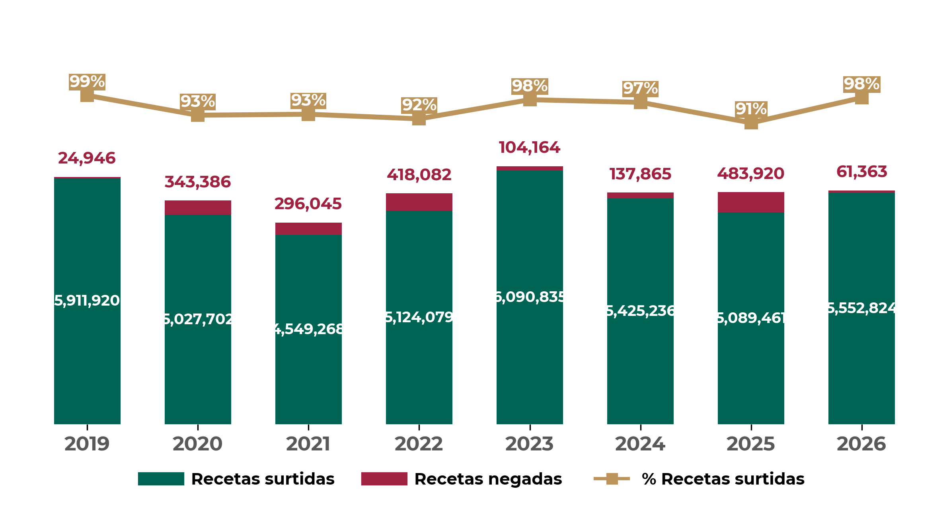
NUEVO LEÓN
Recetas surtidas y negadas
Comparación interanual de enero a mayo de cada año
Fuente: Portal de Control de Abasto. En 2026, se muestra lo correspondiente al periodo del 1 de enero al 31 de mayo de 2026.
Recetas manuales y electrónicas
Año | Manuales | Electrónicas | Porcentaje de electrónicas
2019 | 380,309 | 5,556,557 | 93.6%
2026 | 340,451 | 5,273,736 | 93.9%
Fuente: Portal de Control de Abasto. En 2026, se muestra lo correspondiente al periodo del 1 de enero al 31 de mayo de 2026.

Slide 22
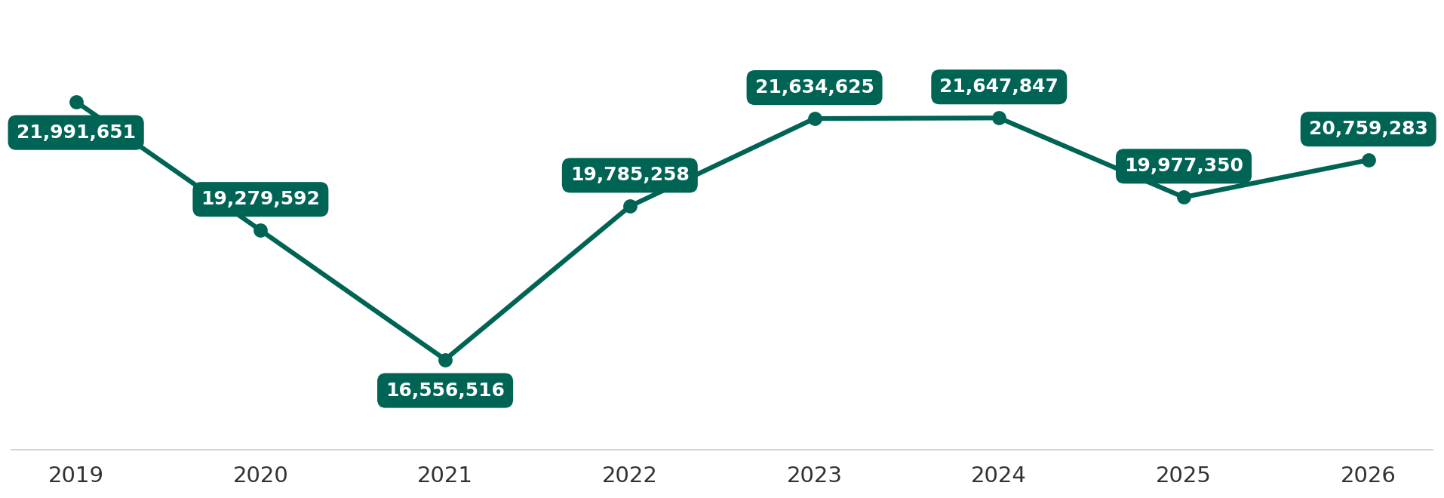
NUEVO LEÓN
Abasto de Medicamentos
Piezas consumidas
Medicamentos con mayor demanda
Con mayor demanda de enero a mayo de 2026
Nombre | Consumo
Paracetamol, tableta (analgésico) | 1,776,849
Losartán, gragea o comprimido recubierto (hipertensión) | 833,877
Atorvastatina, tableta (reducir colesterol y triglicéridos) | 652,220
Dapagliflozina, tableta (hipoglucemiante) | 579,457
Metformina, tableta (hipoglucemiante) | 550,601
Albendazol, suspensión oral (antiparasitario) | 449,354
Amlodipino, tableta o cápsula (presión alta o angina) | 381,315
Hidroclorotiazida, tableta (diurético) | 332,687
Metoprolol, tableta (hipertensión) | 324,570
Pantoprazol o Rabeprazol u Omeprazol, tableta o gragea o cápsula (antiácido) | 290,365
Fuente: Portal de Control de Abasto. En 2026, se muestra lo correspondiente al periodo del 1 de enero al 31 de mayo de 2026.

Slide 23


NUEVO LEÓN
¿Qué se hizo?
2025
2,486.1
mdp
Acciones 2025
Remodelación:
Obras de Conservación 2025 | Monto (mdp)
Mantenimiento de Infraestructura (PAO 2025) | $1,582.6
Intervención en áreas de urgencias en 20 unidades, Nuevo León | $193.6
Intervención en áreas de residencias médicas en 20 unidades, Nuevo León | $169.6
Intervención en áreas de terapia intensiva en 8 unidades (H. de Cardiología No. 34 Monterrey, H. de Gineco-Obst. No. 23 Monterrey, HGZ No.17, HGZ No.2, HGZ No. 33, en Monterrey, HGZ No.4 Guadalupe, HGZ No.6 San Nicolas de los Garza, HGZ No.67 Apodaca) | $162.2
Intervención en áreas de hemodiálisis interna en 9 unidades (HGSZ No.12 Linares, HGZ No.17, HGZ No.2, HGZ No.33 en Monterrey; HGZ No.4 Guadalupe, HGZ No.67 Apodaca, HGZ No.6, UMAA No.65, UMAA No.7, en San Nicolas de los Garza) | $48.5
Intervención en áreas de mejora en subdelegaciones No.1, 2, 3 y 4 Nuevo León | $38.0
Intervención en áreas de accesibilidad (rampas) en 13 unidades, Nuevo León | $22.0
Intervención en áreas de salud mental en 4 unidades (HGZ No.17, HGZ No.33 en Monterrey; HGZ No.4 Guadalupe, HGZ No.6 San Nicolas de los Garza) | $2.3
Subtotal | $2,218.9
8
Áreas de
Terapia
Intensiva
9
Áreas de
Hemodiálisis
Adquisición:
5
Mastógrafos
Equipo Médico 2025, Instalación 2026 | Monto (mdp)
Adquisición de 53 piezas de equipo médico: 4 congeladores horizontales de refrigerantes para vacunas, 21 refrigeradores para vacunas, 4 refrigeradores congeladores de 5.4 pies cúbicos, 3 unidades de anestesia básicas (con protección antimagnética), 1 barrera de cristal de plomo, 1 cofre de plomo, 1 monitor de radiación de pared, 2 monitores de signos vitales para el traslado del paciente, (con protección antimagnética), 5 mastógrafos digitales con estereotaxia y tomosíntesis, 4 unidades para to | $229.6
Equipamiento Electromecánico 2025 | Monto (mdp)
Adquisición de elevadores | $37.6

Slide 24


NUEVO LEÓN
¿Qué se hará?
2026
1,543.6
mdp
Acciones 2026
Construcción:
Obras de Infraestructura 2026 | Monto (mdp)
UMF No.15 Monterrey | $481.6
UMF 10 + 5 Benito Juárez | $220.8
Subtotal | $702.4
1
Hospital
Obras de Conservación 2026 | Monto (mdp)
Mantenimiento de infraestructura (PAO 2026) | $452.5
Equipamiento Electromecánico 2026 | Monto (mdp)
42 Equipos electromecánicos para 7 unidades; 4 elevadores, 11 equipos de casa de máquinas, 21 equipos de aire acondicionado, 4 lavadoras y 2 secadoras. Nuevo León | $388.7
2
UMF
Acciones en planeación
Obras de Infraestructura | Monto (mdp)
Hospital General Regional Santa Catarina | $2,892.5
Centro de Atención Oncológica HGZ No. 67 Apodaca | $264.0
UMF Plus No. 1, Paraje San José II García | $210.0
UMF Santa Catarina (ZIMIX) | $210.0
Clínica de Detección de Cáncer de mama, Fuente Bella General Escobedo | $200.0
Hospital Santa Cecilia | $160.0
Centro de Simulación para la Excelencia Clínica y Quirúrgica en la ciudad de Monterrey, Nuevo León. | $157.0
Remodelación Teatro IMSS Monterrey | $98.0
SUBTOTAL | $4,191.5
Propuestas en valoración
82
6 Predios en ruta y 0 CECI en Construción 2026
Estatus terrenos ¹ |  | Municipios
 | 0 Reserva IMSS | -
 | 6 Donación | Pesquería, Escobedo (3), Zuazua, García
82 CECI IMSS
0 CECI CAMPO
2025-2030
¹ Terrenos validados. 7 CECI en validación o en integración de expediente para donación en Pesquería, Escobedo, Zuazua, García y Monterrey.

Slide 25


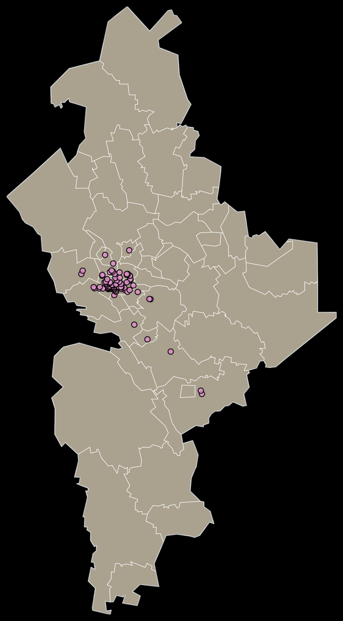
NUEVO LEÓN
Infraestructura de prestaciones sociales
GUARDERÍAS
79 unidades 5 directas 74 indirectas | 12,674 inscritos 2,991 en espera
BIENESTAR SOCIAL
1 Laboratorio de STyA | Subdelegación No.4, Monterrey , NL
1 CRESTCAP | Monterrey
8 Centros de Seguridad Social | Monterrey 1, Monterrey 2 (San Nicolás de Los Garza), Cadereyta Jiménez (No. 5), Guadalupe Cercado (No. 3), Linares (No. 7), Montemorelos (No. 6), Sabinas Hidalgo (No. 4) e Independencia
1 Teatro | Monterrey
CENTROS VACACIONALES, VELATORIOS Y TIENDAS
1 Tienda IMSS-SNTSS | No. 32 Monterrey Independencia
1 Velatorio | Monterrey
Guarderías 79
Fuente: Dirección de Prestaciones Económicas y Sociales, mayo de 2026.

Slide 26
NUEVO LEÓN
Actividad económica
Principales Empleadores
Empleador público | Empleos Anterior | Empleos Actual | Variación | Empleador Privado | Empleos Anterior | Empleos Actual | Variación
Instituto Mexicano del Seguro Social | 31,963 | 32,353 | 1.2% | Cadena Comercial OXXO S.A. de C.V. | 14,423 | 14,512 | 0.6%
Servicios de Agua y Drenaje De Monterrey | 6,147 | 6,182 | 0.6% | Nueva Wal Mart de México S. de R.L. de C.V. | 14,068 | 14,021 | -0.3%
 |  |  |  | Tiendas Soriana S.A. de C.V. | 11,612 | 11,698 | 0.7%
Puestos de trabajo, por tipo de sector
May 2025
May 2026
-1.94%
+0.21%
+0.39%
+1.05%
+1.20%
+1.52%
+2.95%
+3.24%
+3.47%
Puesto de trabajo, por tipo de contratación
Mes | Permanente |  | Eventual |  | Total
 | Urbano | Campo | Urbano | Campo
May 2025 | 1,764,772 | 5,124 | 171,249 | 922 | 1,942,067
May 2026 | 1,797,288 | 5,043 | 170,004 | 826 | 1,973,161
Variación % | +1.8% | -1.6% | -0.7% | -10.4% | +1.6%
Fuente: Dirección de Incorporación y Recaudación, mayo 2026.

Slide 27

NUEVO LEÓN
Puestos de trabajo y salario base de cotización
 | 2018 diciembre | 2026 Mayo | Variación % | Nacional 2026 | Salario Mensual
Salario Base de Cotización | $397.12 | $739.60 | 31.7% | $671.25 | $22,188.0
Nota: se utilizó como deflactor del salario el cociente del INPC entre diciembre 2018 (103.02) y preliminar de mayo 2026 (145.714) de 0.7069998.
Puestos de trabajo comparación interanual de cada año
$739.60
SBC
Mayo
2018
2019
2020
2021
2022
2023
2024
2025
2026
Principales Deudores
Categoría | Deudores | Monto de deuda (mdp)
Principales deudores públicos | Colegio Nacional de Educación Profesional Técnica del Estado | $0.06
 | Sistema Integral Para El Manejo Ecológico y Procesamiento de Desechos | $0.05
 | Servicios de Agua y Drenaje de Monterrey | $0.04
Principales deudores privados | Promotora Educativa Metropolitana SC | $32.78
 | Carrier Mexico SA de CV | $31.39
 | Global Facilities Management S A P I de CV | $27.30
Fuente: Dirección de Incorporación y Recaudación. Corte de información mayo 2026.

